Slide 1
16 | “order by”是怎么工作的？
环境准备：
CREATE TABLE `t` (
`id` int(11) NOT NULL,
`city` varchar(16) NOT NULL,
`name` varchar(16) NOT NULL,
`age` int(11) NOT NULL,
`addr` varchar(128) DEFAULT NULL,
PRIMARY KEY (`id`),
KEY `city` (`city`)
) ENGINE=InnoDB;
select city,name,age from t wh...
极客时间版权所有: https://time.geekbang.org/column/article/73479

Slide 2
16 | “order by”是怎么工作的？
全字段排序
select city,name,age from t where city='杭州' order by name limit 1000 ;
索引city
杭州
表示需要排序
线程内用于排序的内存sort_buffer
如果放不下，就用磁盘临时文件做辅助
安庆 | 安庆
ID-1 | ID-2
杭州 | 杭州 | …… | 杭州 | 湖州
ID-X | ID-(X+1) | …… | ID-(X+N) | ID-Y
ID | city | name | age
ID-X | 杭州 | 张三 | 30
ID-(X+1) | 杭州 | 李四 | 28
ID-(X+2) | 杭州 | 王五 | 29
……
回表查询
读取记录
满足city=“杭州”条件的行
按name排序
取前1000行输出

Slide 3
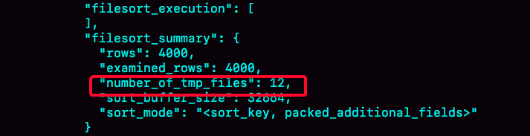
16 | “order by”是怎么工作的？
排序语句使用临时文件
方法：
/* 打开 optimizer_trace，只对本线程有效 */
SET optimizer_trace='enabled=on';
/* @a 保存 Innodb_rows_read 的初始值 */
select VARIABLE_VALUE into @a from performance_schema.session_status where variable_name = 'Innodb_rows_read';
/* 执行语句 */
select city, name,age from t where city='杭州' order by name limit 1000;
/* 查看 OPTIMIZER_TRACE 输出 */
SELECT * FROM `information_schema`.`OPTIMIZER_TRACE`\G
/* @b 保存 Innodb_rows_read 的当前值 */
select VARIABLE_VALUE into @b from performance_schema.session_status where variable_name = 'Innodb_rows_read';
/* 计算 Innodb_rows_read 差值 */
select @b-@a;
有4000行满足city=杭州的记录，所以这里是4000
排序过程把数据放到了12个临时文件各自排序，然后归并排序
如果返回的列比较多，那么sort_buffer中可放的列比较少，会更大几率分成多个临时文件，排序性能很差。

Slide 4
16 | “order by”是怎么工作的？
单行长度太大的排序优化：rowid 排序
SET max_length_for_sort_data = 16; 指定用于排序的行数据长度，如果单行长度超过这个值，就要换个算法来排序
索引city
杭州
结果集
是个逻辑概念，回表查询一行就输出一行
ID | city | name | age
ID-X | 杭州 | 张三 | 30
ID-(X+1) | 杭州 | 李四 | 28
ID-(X+2) | 杭州 | 王五 | 29
……
安庆 | 安庆
ID-1 | ID-2
杭州 | 杭州 | …… | 杭州 | 湖州
ID-X | ID-(X+1) | …… | ID-(X+N) | ID-Y
满足city=“杭州”条件的行
sort_buffer
只存两列
ID | name
ID-X | 张三
ID-(X+1) | 李四
ID-(X+2) | 王五
……
按name排序，取前1000行，再次回表查询
回表查询
读取记录
多了一次回表查询

Slide 5
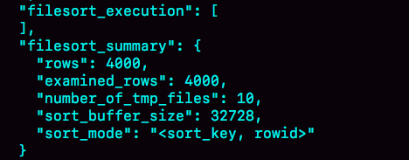
16 | “order by”是怎么工作的？
rowid 排序语句使用临时文件
方法：
/* 打开 optimizer_trace，只对本线程有效 */
SET optimizer_trace='enabled=on';
/* @a 保存 Innodb_rows_read 的初始值 */
select VARIABLE_VALUE into @a from performance_schema.session_status where variable_name = 'Innodb_rows_read';
/* 执行语句 */
select city, name,age from t where city='杭州' order by name limit 1000;
/* 查看 OPTIMIZER_TRACE 输出 */
SELECT * FROM `information_schema`.`OPTIMIZER_TRACE`\G
/* @b 保存 Innodb_rows_read 的当前值 */
select VARIABLE_VALUE into @b from performance_schema.session_status where variable_name = 'Innodb_rows_read';
/* 计算 Innodb_rows_read 差值 */
select @b-@a;
用于排序、检查记录集还是4000
这里输出成了5000。
获取city=杭州的 记录涉及4000，回表1000。
由于排序时每一行变小了，因此需要的临时文件也响应变少
如果返回的列比较多，那么sort_buffer中可放的列比较少，会更大几率分成多个临时文件，排序性能很差。

Slide 6
16 | “order by”是怎么工作的？
全字段排序 VS rowid 排序
MySQL设计思想：如果内存够，就要多利用内存，尽量减少磁盘访问。
全字段排序
rowid排序
利用sort_buffer排序，无需回表取数据，InnoDB优先选择。
内存小，影响排序效率，采用rowid排序算法。——下下策
利用索引的有序性来优化
alter table t add index city_user(city, name);
索引(city, name)
杭州
连sort_buffer都不需要了
ID | city | name | age
ID-X | 杭州 | 李一 | 30
ID-(X+1) | 杭州 | 刘一 | 28
……
ID-(X+2) | 杭州 | 赵一 | 29
安庆,李四 | 安庆, 张三
ID-1 | ID-2
杭州, 李一 | 杭州, 刘一 | …… | 杭州, 赵一 | 杭州, 赵一
ID-X | ID-(X+1) | …… | ID-Y | ID-(Y+1)
回表查询每一行
读取记录并输出
直到第1000行记录

Slide 7
16 | “order by”是怎么工作的？
继续优化——覆盖索引
alter table t add index city_user_age(city, name, age);
索引(city, name)
杭州
这次连回表也不用了
ID | city | name | age
ID-X | 杭州 | 李一 | 28
ID-(X+1) | 杭州 | 刘一 | 27
……
ID-(X+2) | 杭州 | 赵一 | 32
安庆,李四 30 | 安庆, 张三 32
ID-1 | ID-2
杭州, 李一 28 | 杭州, 刘一 27 | …… | 杭州, 赵一 28 | 杭州, 赵一 32
ID-X | ID-(X+1) | …… | ID-Y | ID-(Y+1)
输出索引树上
满足city-杭州的
1000行记录

